Slide 1




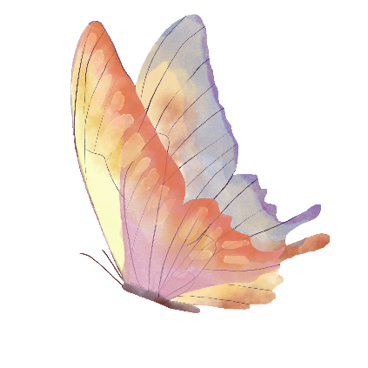
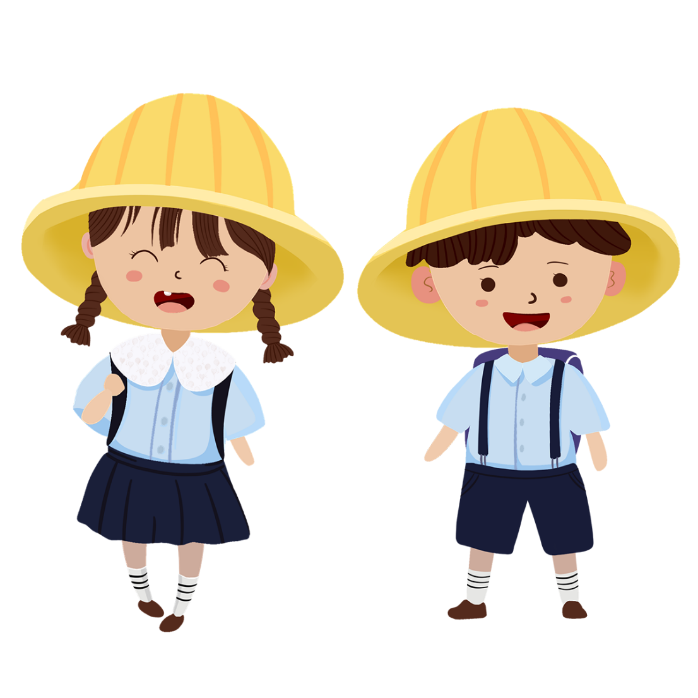


Slide 2


cây cối, muông thú

Slide 3

Cây dừa
(Trần Đăng Khoa)
Cây dừa xanh tỏa nhiều tàu Dang tay đón gió gật đầu gọi trăng Thân dừa bạc phếch tháng năm Quả dừa – đàn lợn con nằm trên cao Đêm hè hoa nở cùng sao Tàu dừa – chiếc lược chải vào mây xanh Ai mang nước ngọt, nước lành Ai đeo bao hũ rượu quanh cổ dừa Tiếng dừa làm dịu nắng trưa Gọi đàn gió đến cùng dừa múa reo Trời trong đầy tiếng rì rào Đàn cò đánh nhịp bay vào bay ra… Đứng canh trời đất bao la Mà dừa đủng đỉnh như là đứng chơi.

Slide 4
Hươu cao cổ
1. Không con vật nào trên Trái Đất thời nay có thể sánh với hươu cao cổ về chiều cao. Chú hươu cao nhất cao tới gần… 6 mét, tức là chú ta có thể ngó được vào cửa sổ tầng hai của một ngôi nhà.
2. Chiếc cổ dài của hươu cao cổ giúp hươu với tới những cành lá trên cao và dễ dàng phát hiện kẻ thù. Nó chỉ bất tiện khi hươu cúi xuống thấp. Khi đó, hươu cao cổ phải xoạc hai chân trước thật rộng mới cúi được xuống vùng nước để uống.
3. Hươu cao cổ không bao giờ tranh giành thức ăn hay nơi ở với bất kì loài vật nào. Trên đồng cỏ, hươu cao cổ sống hòa bình với nhiều loài vật ăn cỏ khác như linh dương, đà điều, ngựa vằn,…

Slide 5
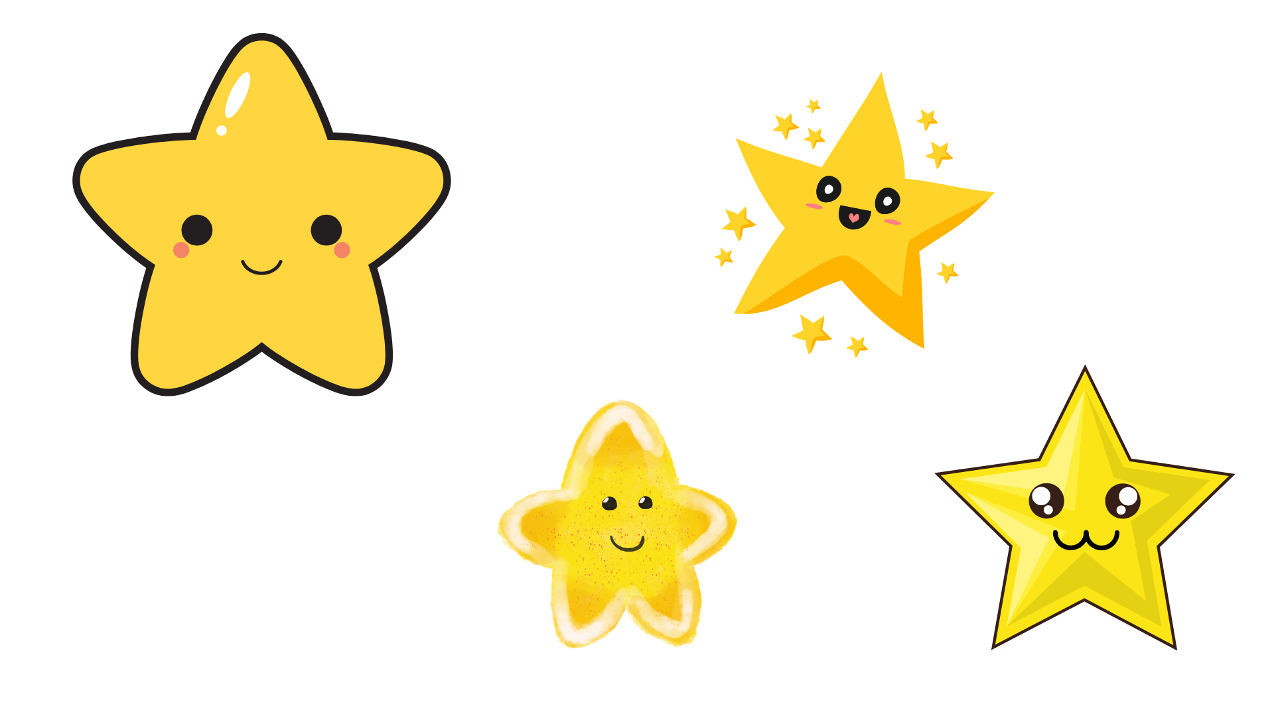

Tên bài đọc
……………………………………………………………………
Ngày đọc
Tác giả
………………………………………………………………………………………………...................................................
……………………………………………………………………………………………
Tên cây hoặc con vật trong bài
………………………………………………………………………………………
Chi tiết thú vị về cây hoặc con vật…
Vẽ cây hoặc con vật trong bài
…………………………………………………………………………………………………………………….....................................................................................................................................
…………………………………………………………………………………………………………………….....................................................................................................................................

Slide 6

